Slide 1
Schnopsroas
10 Jahre später

Slide 2
Am 29. April 2012, dem Tag des Mostes, startet meine Schnopsroas durch Österreich.

Slide 3
2.770 km mit Bahn und Bus, 480 km mit dem Fahrrad und 180 km zu Fuß in 18 Wochen

Slide 4
76 Schnapsbrenner und Brenner-persönlichkeiten in allen 9 Bundesländern

Slide 5
697 Edelbrand-kostproben in 43 Tagen

Slide 6
2018 erscheint im OÖ Freya-Verlag das Buch "Schnopsroas - ein hochprozentiger Reisebegleiter".

Slide 7
Werner Auer, Intendant, Musicaldarsteller, Sänger und Moderator: „die Schnopsraos ist ein äußerst gelungener, kompetenter, unterhaltsamer und hochprozentiger Genussreiseführer, bei dem auch Land und Kultur zu Ehren kommen“.

Slide 8
10 Jahre später

Slide 9
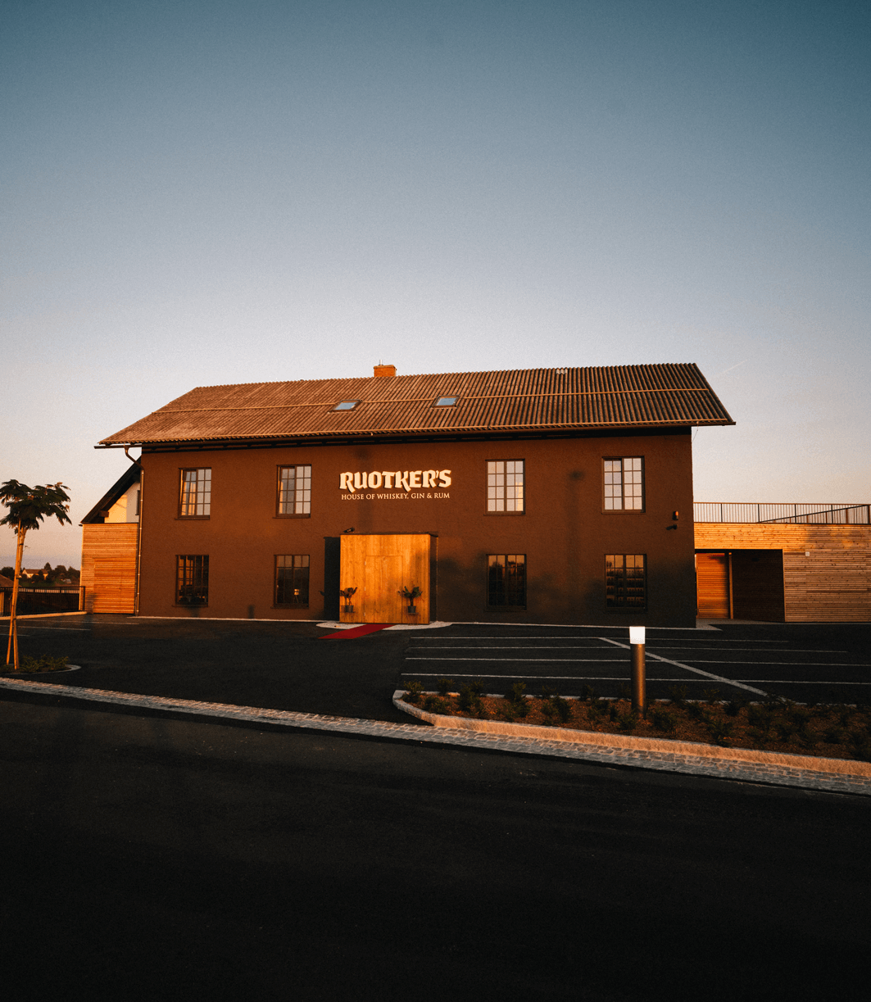
Mit seinem House of Whiskey, Gin & Rum steigt David Gölles 2019 in die Edelbrand- und New Spirits Szene ein und feiert mit seinen Routker´s Whiskeys, Hands on Gin und Ron Johan Rum großartige Erfolge. Er setzt das fort, womit sein Vater, Alois Gölles, als einer der Edelbrandipioniere Österreichs, 1979 begonnen hat.

Slide 10
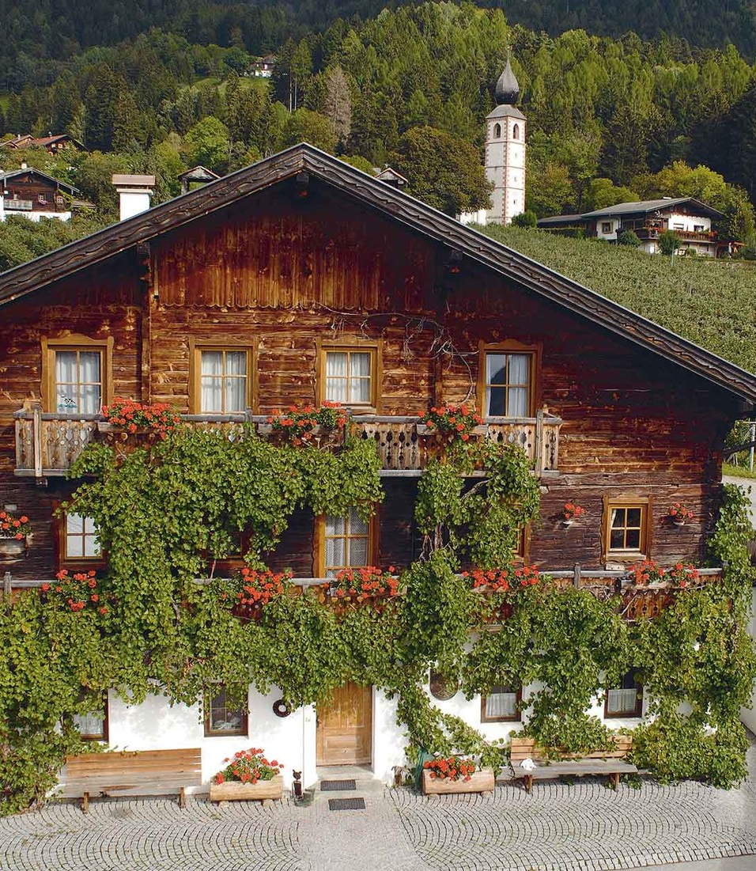
Die Naturbrennerei Kuenz in Osttirol wird mittlerweile von den Brüdern Florian und Johannes Kuenz geführt. Ihre Leidenschaft gilt den Barspirituosen Whisky und Gin. Aber auch Pregler und andere Obstbrände stehen weiterhin auf der Sortimentsliste der Naturbrennerei. Damit setzen sie die von ihrer Mutter, Martina Kuenz gelebte Brenntradition fort.

Slide 11
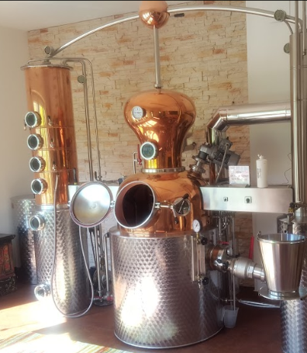
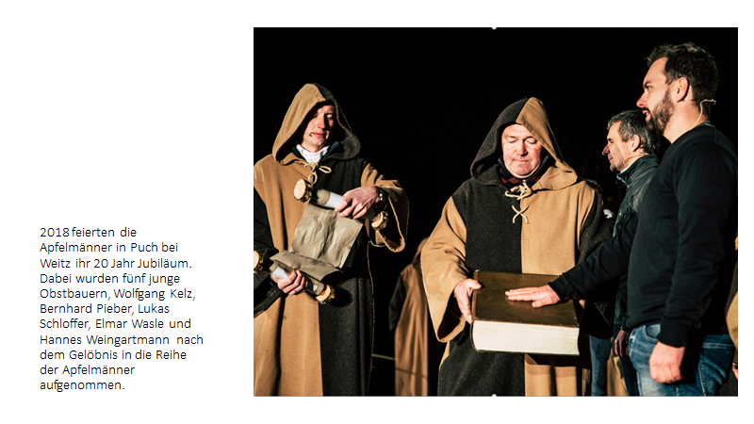
2019 übergibt der Edelschnapsbrenner Bartl Enn aus Hinterglemm seine Destillerie an Sebastian Schwaighofer, der mit einer neuen Kreation, einem Wermut, die reichhaltige Produktpalette ergänzt.

Slide 12
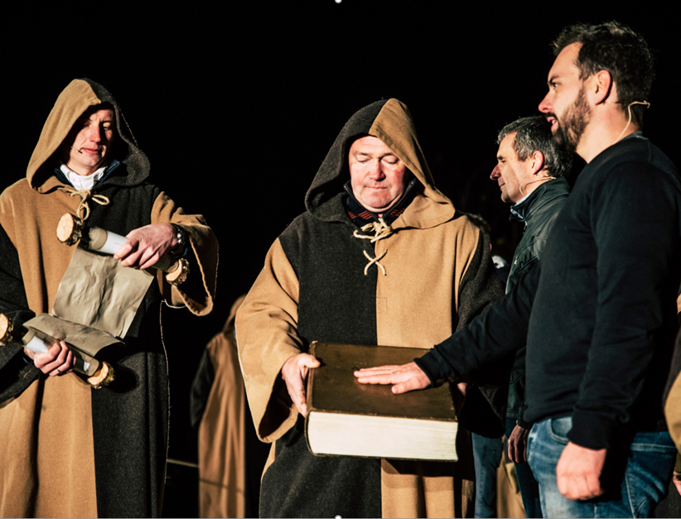
2018 feiern die Apfelmänner in Puch bei Weiz ihr 20 Jahr Jubiläum. Dabei werden fünf junge Obstbauern, Wolfgang Kelz, Bernhard Pieber, Lukas Schloffer, Elmar Wasle und Hannes Weingartmann nach dem Gelöbnis in die Reihe der Apfelmänner aufgenommen.

Slide 13
Alles Gin! 2014 wurden von Falstaff lediglich 3 Österreichische Gin (Reisetbauer, Vogl, Broger) unter den TOP Gin gewertet; Anfang 2019 hat sich die Anzahl auf 83 heimische Gin deutlich erhöht; aktuelle liegen wir bei 208 österreichischen Gin und ein Ende dieses Hypes ist nicht in Sicht. (Quelle: Erhard Ruthners Austro Spirits)

Slide 14
Brau- und Brennmeister Arno Pauli hat sich im Sommer 2021 von seiner Brauerei getrennt und widmet sich verstärkt seiner Brennerei. Ein neues Layout und ein zeitgemäßer Internetauftritt sind sichtbare Zeichen dafür.

Slide 15
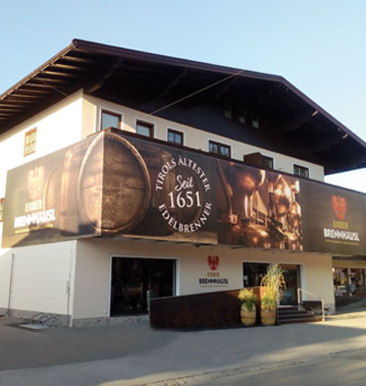
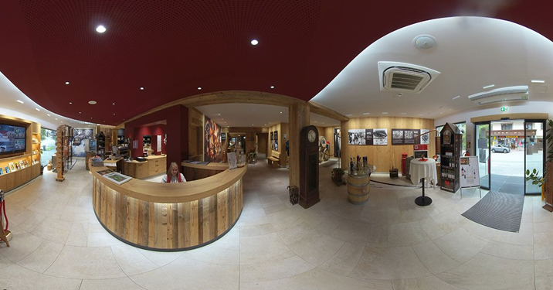
Die Brennerei Erber gilt als älteste Brennerei Tirols. 2018 ist mit dem "Brennhäusl" ein Schmuckstück geschaffen worden, das als Verkaufsraum, Schaubrennerei und Jausenstube mehrfach genutzt wird.

Slide 16
Seit 2016 ist Ulrich Steinbauer Betriebsführer. Er wird von seiner Mutter Maria tatkräftig unterstützt.

Slide 17
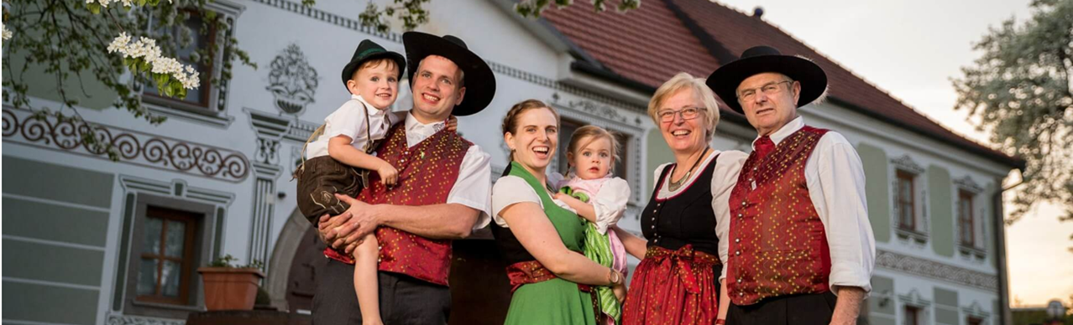
Am Hauerhof in Hauersdorf hat 2014 die nächste Generation das Ruder übernommen. Christine und Karl helfen noch tatkräftig mit. Die neue Homepage trägt schon die Handschrift der Betriebsnachfolger Maria und Bernhard.

Slide 18
Einen nahtlosen Übergang und die Fortsetzung der Erfolgsserie scheint es in Seppelbauers Obstparadies in Pittersberg bei Amstetten zu geben.
Mit seinem „Prime of Life“ – Gin, den er erstmals 2012 auf den Markt brachte, seinem Sloe Gin und dem Amstettener Stadtluft – Gin hat Jürgen Datzberger zahlreiche Prämierungen erzielt und rührt auch als Whiskybrenner in der der Bar Szene kräftig um.

Slide 19
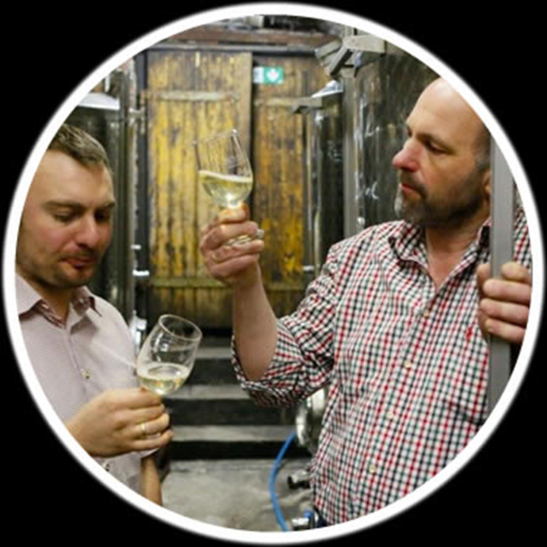
Gatterers Hofladen liegt am Tor zum Dirndltal und bietet ein umfangreiches Sortiment an Aufstrichen, Brot-, Fleisch- und Dirndlprodukten, Säften, Mosten, Likören und Edelbränden. Für Letztere ist seit einigen Jahren Schwiegersohn Michael Stern verantwortlich.

Slide 20
Im Oktober 2021 eröffnet die Familie Gatterer einen Selbstbedienungsladen in Ober Grafendorf

Slide 21
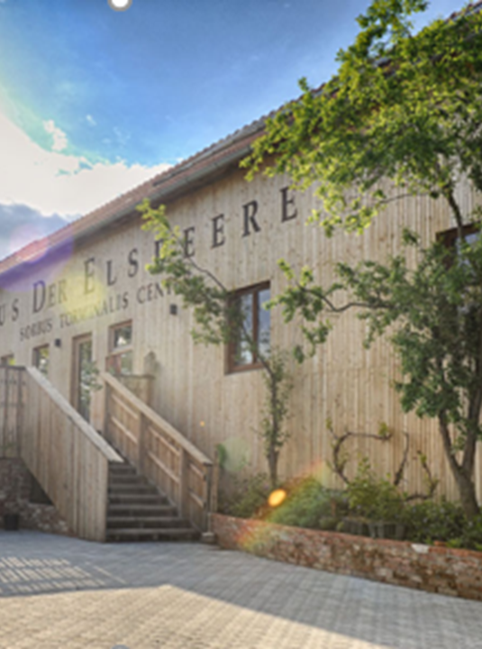
2018 hat Jakob Mayer das „Haus der Elsbeere“ übernommen. Als Brennmeister folgt er seiner Mutter Veronika nach und brennt basierend auf dem Maria Theresianischen Brennrecht verschiedene Obstsorten und natürlich auch die Wildfrucht Elsbeere. Sein Vater Norbert ist als Vereinsobmann der Elsbeerregion sehr verbunden.

Slide 22
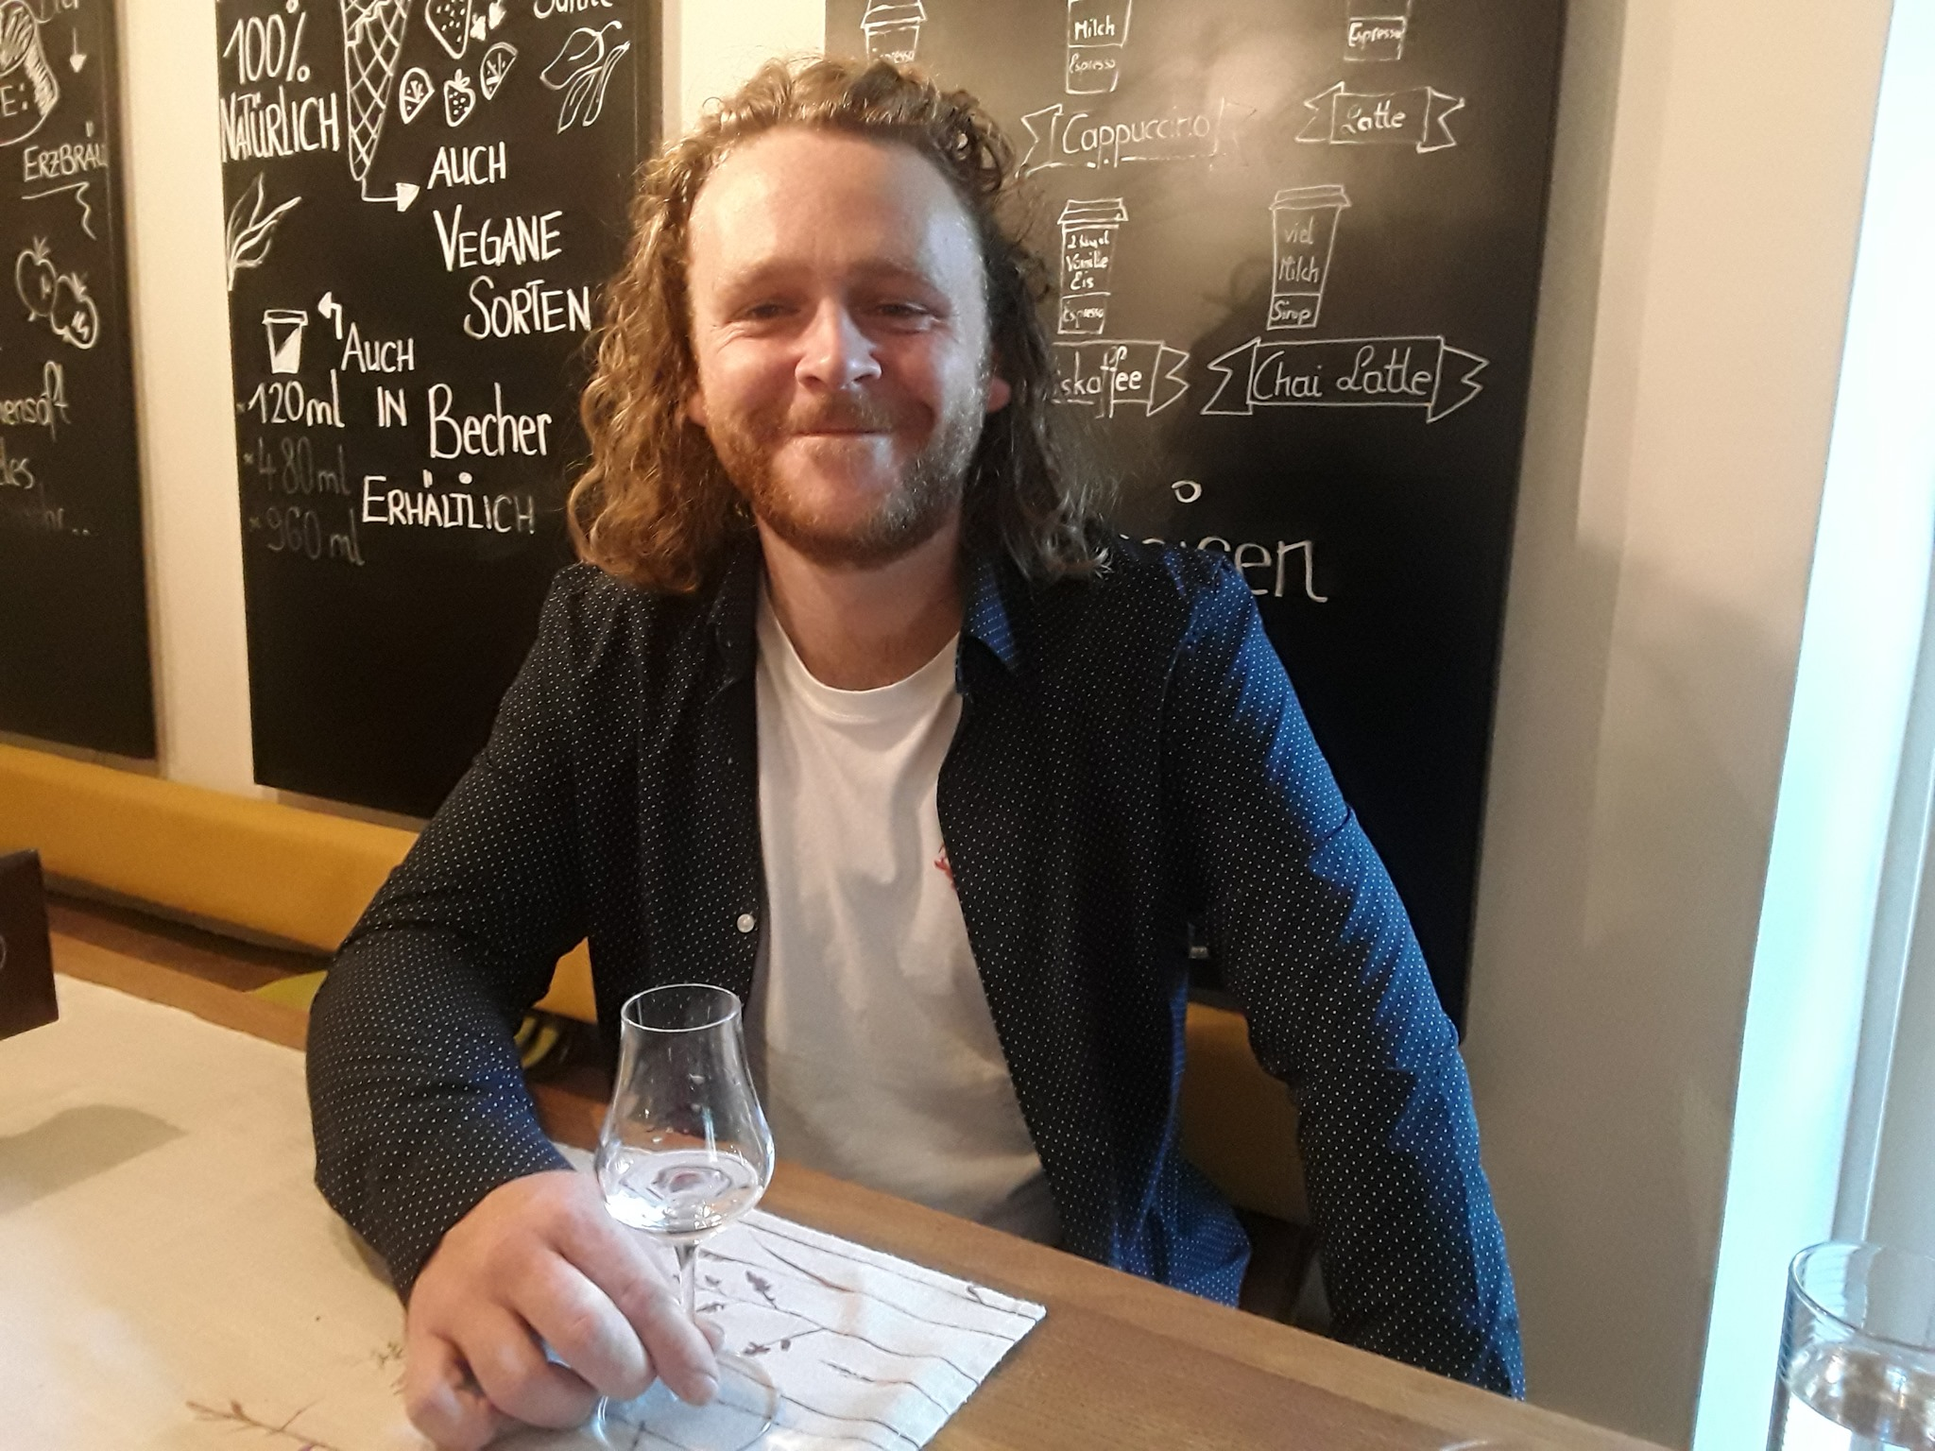
Robert ist der jüngste Sohn von Anneliese und Herbert Hansinger. Mit einer neuen Brennanlage hat er bereits sehr gute Produkte,
einen vorzüglichen Gin, einen betörenden Absinth und einen vielschichtigen Patxaran (Schlehenlikör nach spanischem Vorbild) kreiert.

Slide 23
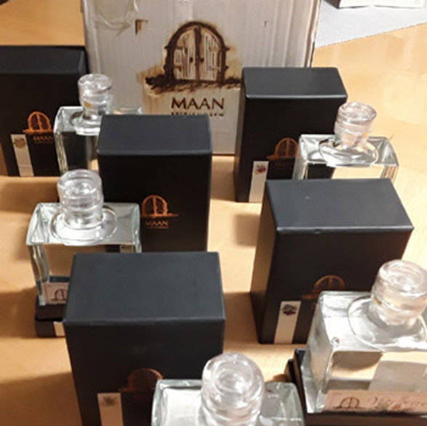
Ende 2018 hat Markus Rambach mit seinen MAAN Spirituosen den Schritt in die Selbstständigkeit gewagt. In der Brennerszene ist er kein unbekannter, war er doch 13 Jahre in der Freihof Destillerie als Qualitätsmanager tätig. Der Qualität verschreibt er sich weiterhin, als Brennmeister seiner Destillerie in Alberschwende und Leiter des Qualitätsmanagements der 11er Nahrungsmittel GmbH.

Slide 24
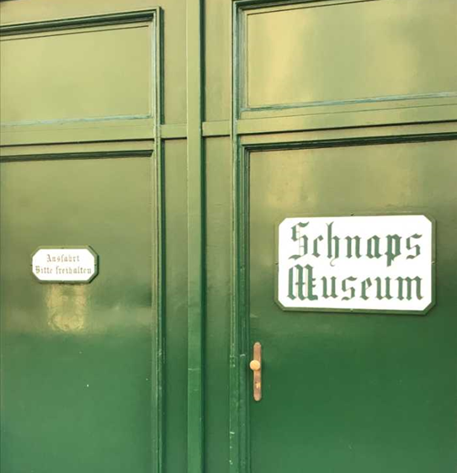
2019 schließt das Altwiener Schnapsmuseum der Familie Fischer im 12. Wiener Gemeindebezirk seine Pforten. Dieses Museumshighlight in Meidling besuchen bis zu 25.000 Gäste pro Jahr. Das Geschäft in der Wilhelmstraße bleibt weiterhin offen.

Slide 25
Das Brennereihotel Lagler in Kukmirn musste 2019 insolvenzbedingt schließen und wurde 2020 vom Hotelier Josef Puchas übernommen. Unter Brennmeister Franz Simon und Marcel Puchas werden weiterhin hochwertige Spirituosen gebrannt.

